Slide 1
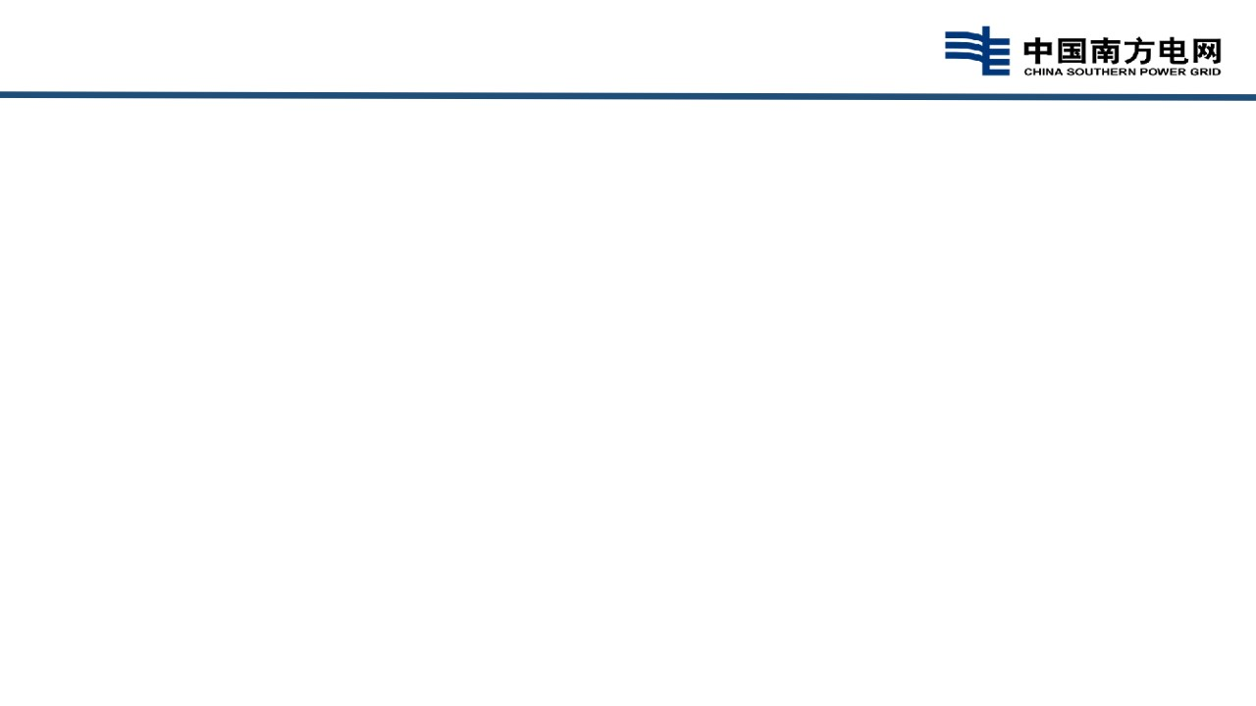
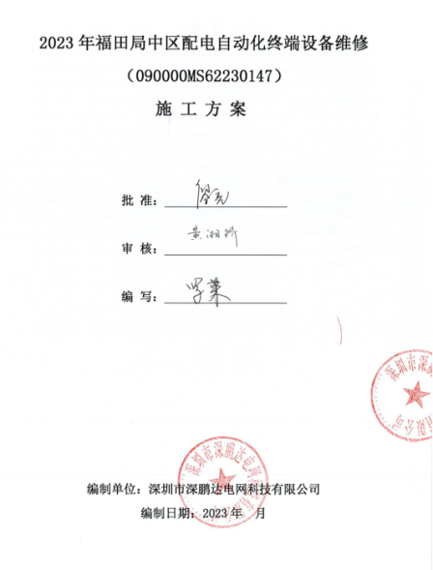
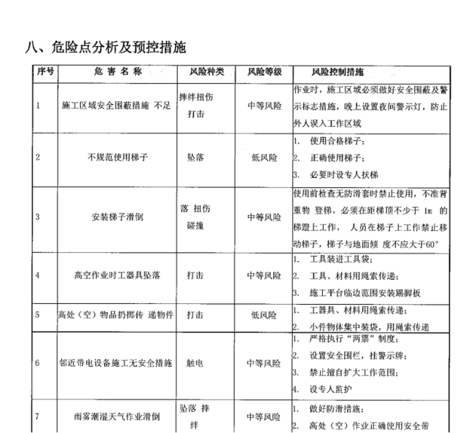
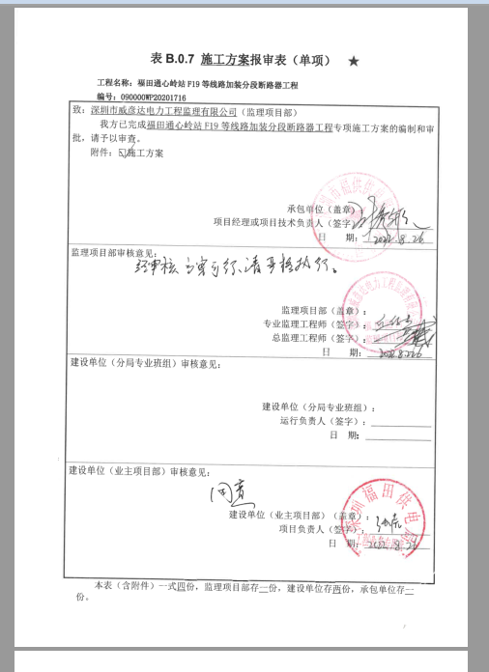
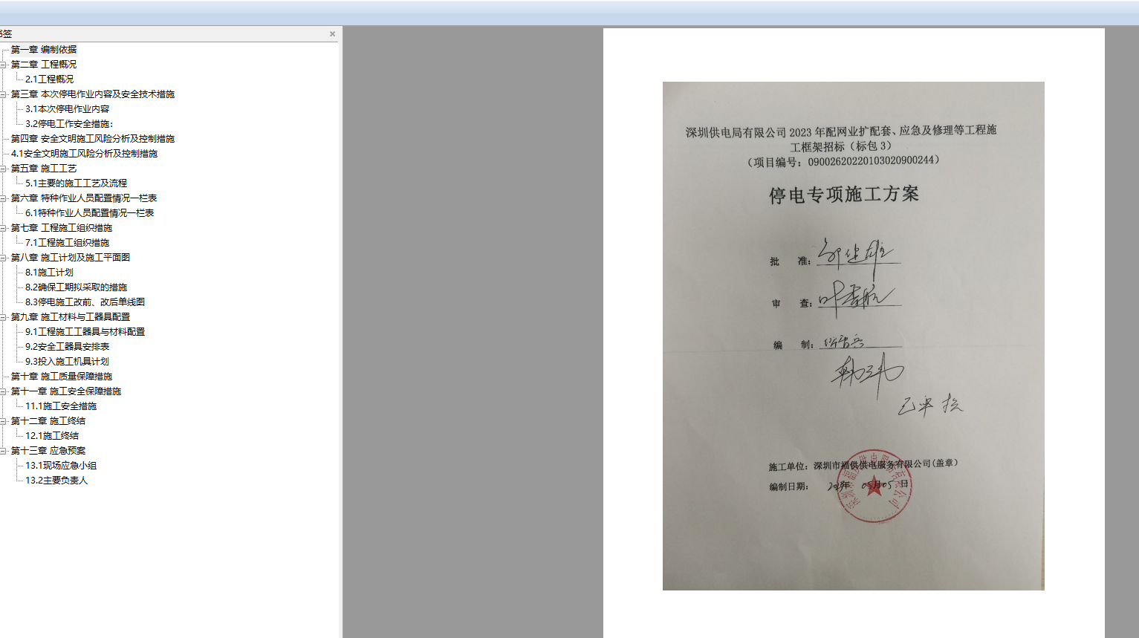
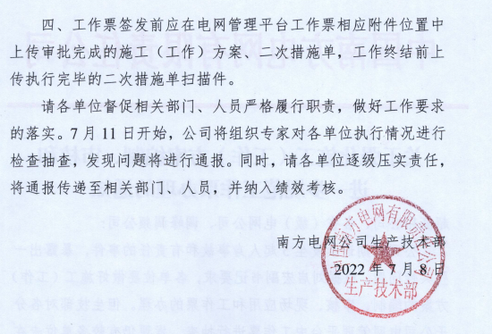
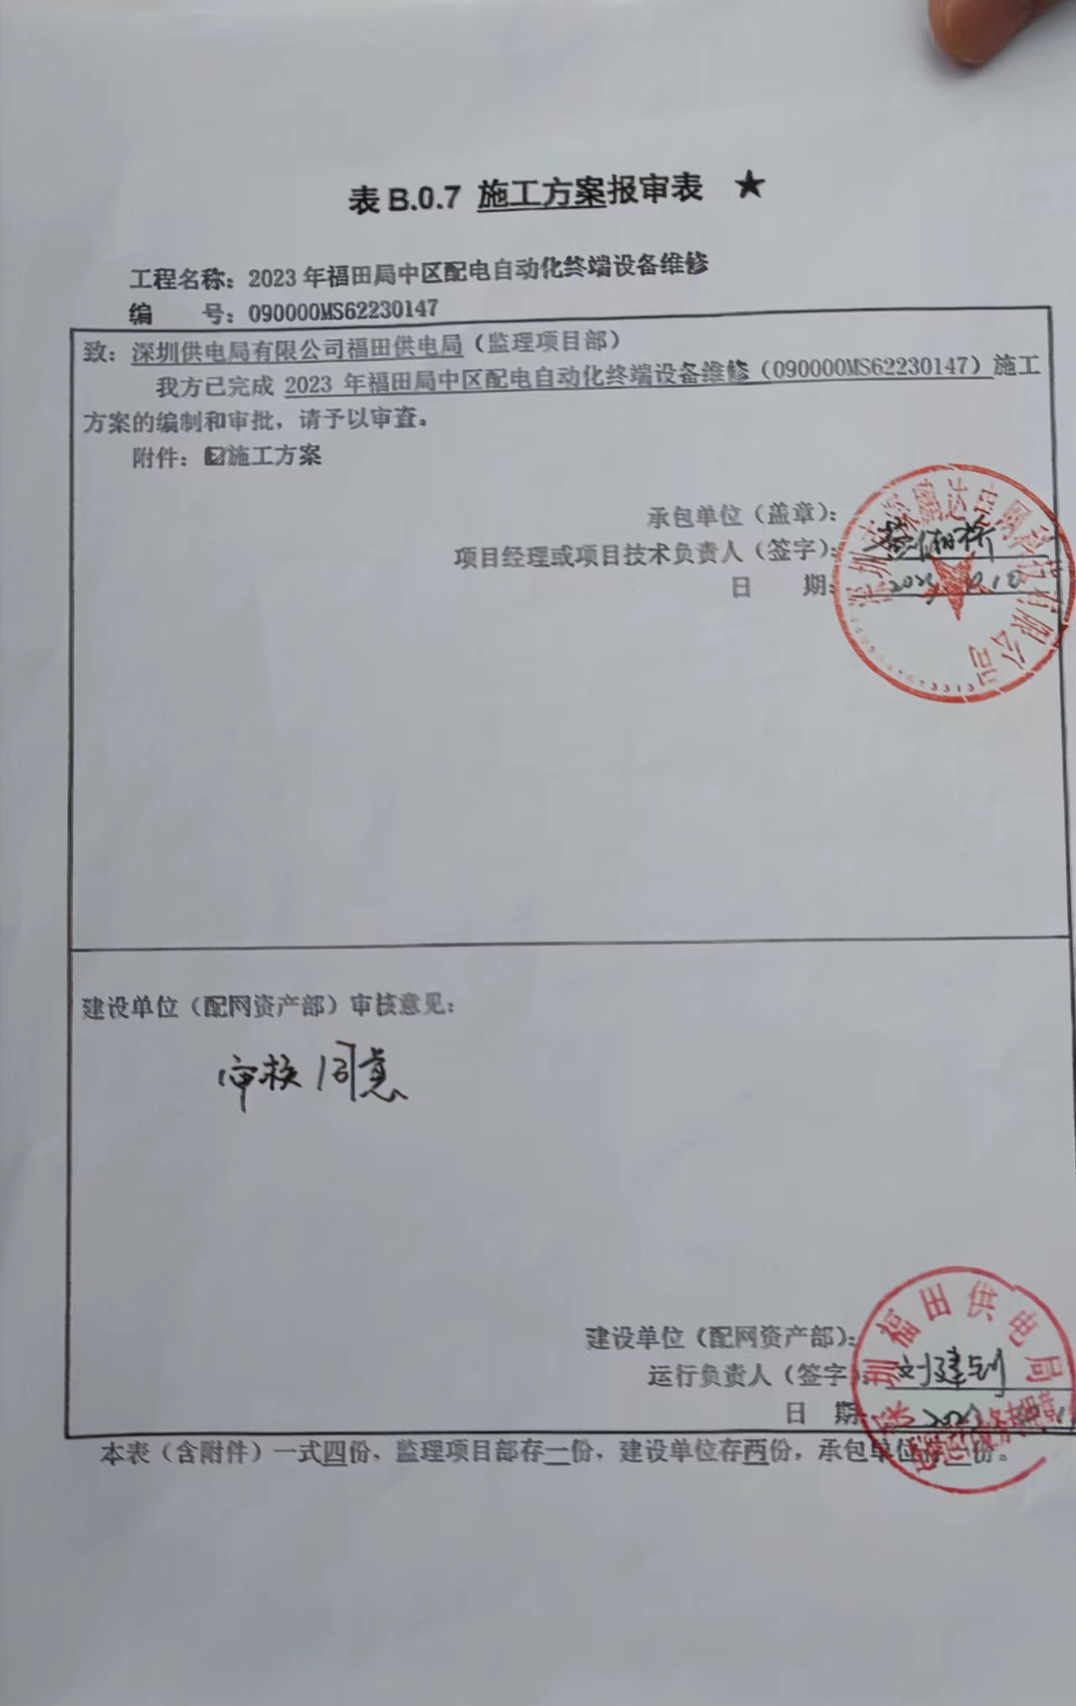
施工方案典型违章案例
1、上传审批完成的施工方案；不能光上传电子版。
2、审批过程要加大对人员资质、作业风险评估全面性、准确性审查力度，出现问题按照“谁签字、谁负责”进行连带处罚。

Slide 2
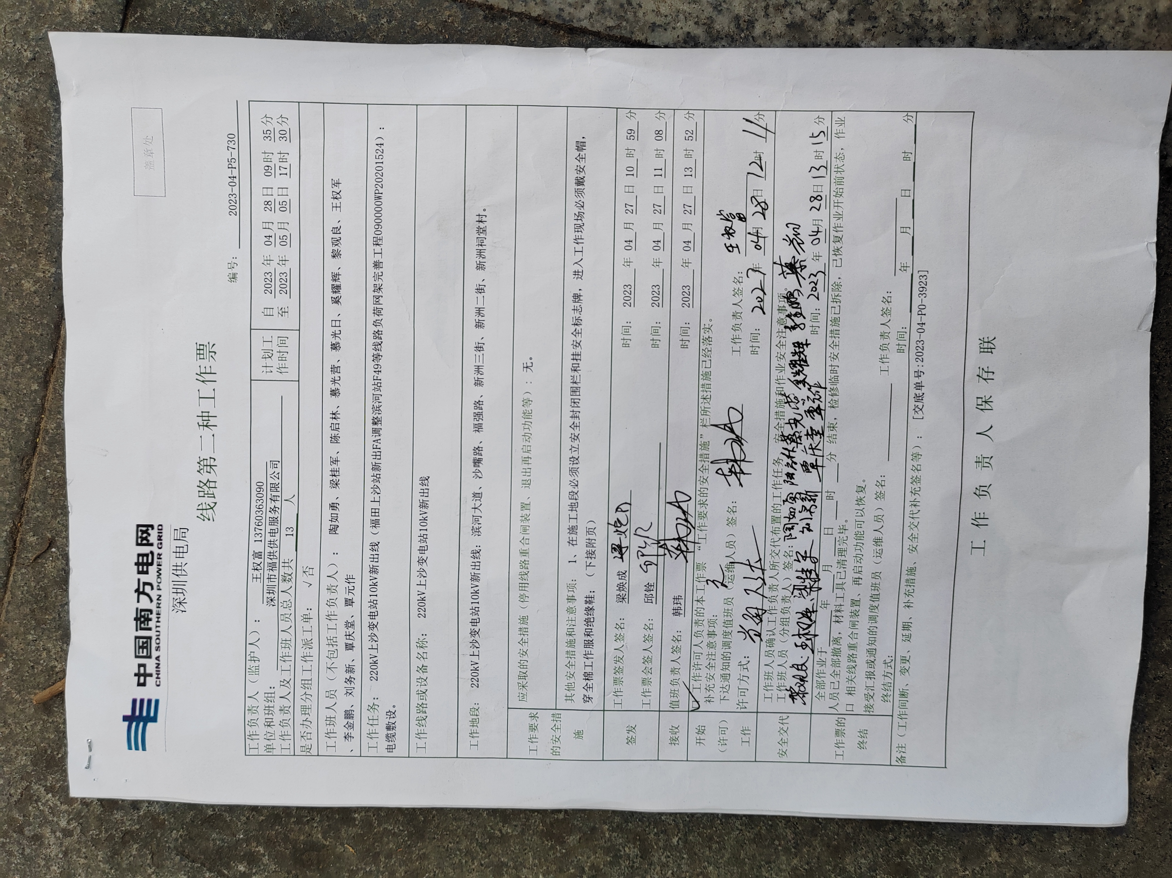
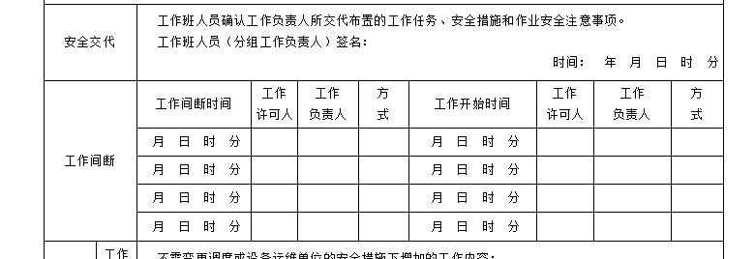
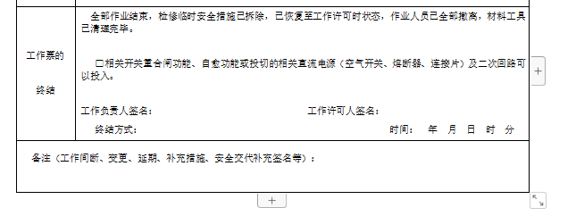
工作票间断典型违章案例
1、新版安规执行后，配电第一种、配电第二种工作票持续时间长的，需办理间断手续。
一种票间断填写
二种票间断在备注栏填写
建议填写格式参照一种票字段填写。
如：1、工作间断时间：2023年5月12日18：00，许可人：张三;工作负责人：李四；当面下达。
2、工作开始时间：2023年5月13日09：00，许可人：张三（李四代）;工作负责人：李四；电话下达
注：系统闭环时应将工作票间断情况拍照上传至系统；如系统不支持拍照上传附件，需线下保持存档，备查。

Slide 3
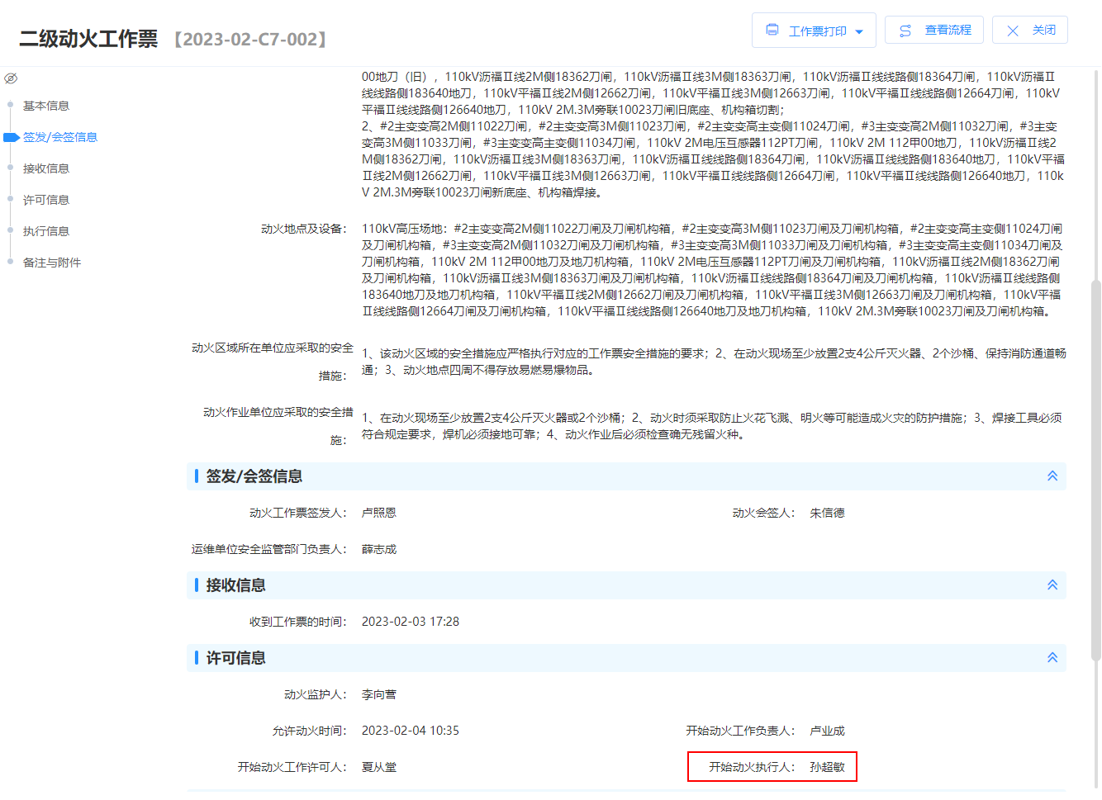
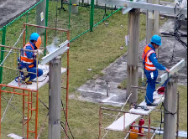
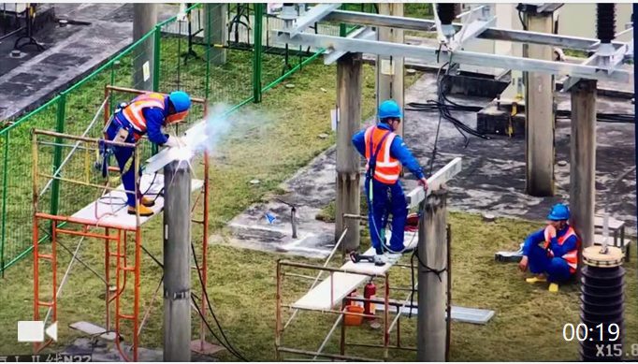
动火作业典型违章案例
主网生产指挥中心检查项目中心110kV福永站#2主变、#3主变、112PT、沥福II线、平福II线间隔刀闸及连接线安装、二次电缆铺设工程
违章问题：非动火执行人开展动火作业，且无特种作业资质
项目管理单位：工程项目管理中心
责任承包商：中国能源建设集团广东火电工程有限公司
违反《中国南方电网有限责任公司电力安全工作规程（第1部分：发电厂和变电站部分）》20.3.3.5条：焊接与热切割作业的动火执行人应持有政府有关部门颁发的有效证件。
属A类违章，违章条款A17
变电二所检查项目中心110kV福永站110kV 2M刀闸旧底座、机构箱切割工程
违章问题：安排非动火工作票所列动火执行人开展动火作业
项目管理单位：工程项目管理中心
责任承包商：中国能源建设集团广东火电工程有限公司
违反《中国南方电网有限责任公司电力安全工作规程（第1部分：发电厂和变电站部分）》5.9.7条：书面布置记录票、紧急抢修工作票的工作人员变更时，工作负责人需征得工作许可人的同意，并在备注栏注明；其他工作票的工作人员变更时，工作负责人应与工作票签发人（会签人）办理变更手续，并通知工作许可人。
属B类违章，违章条款B06

Slide 4
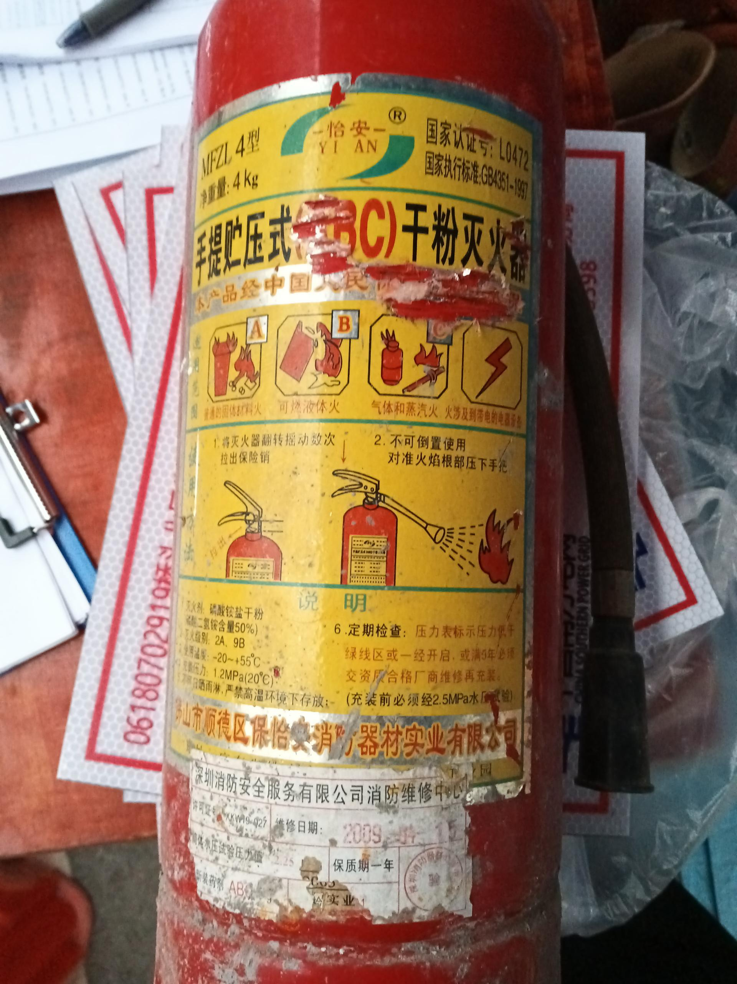
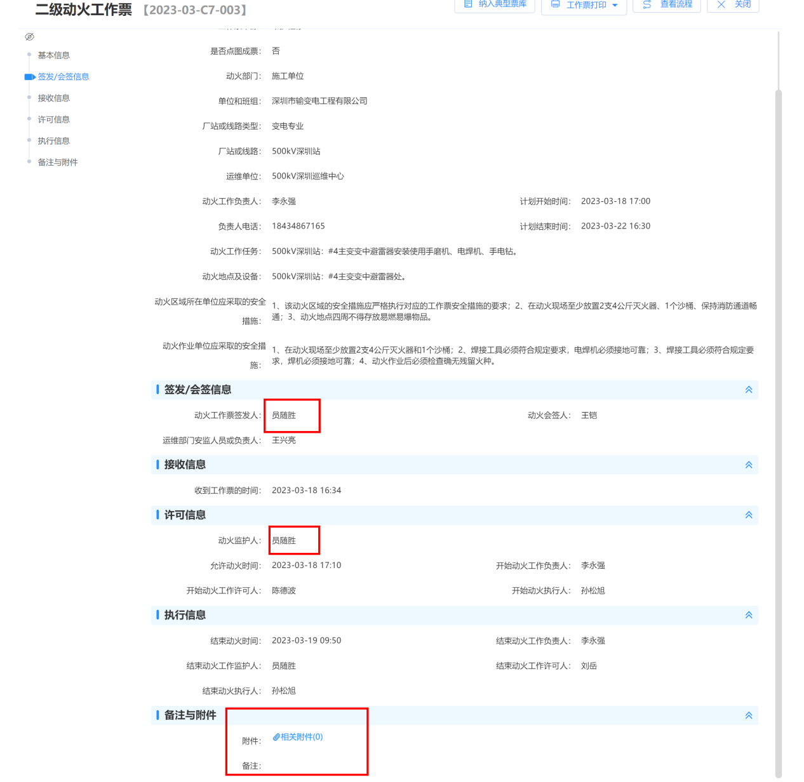
动火作业典型违章案例
安全督查大队检查变电一所500kV深圳变电站#4主变变中避雷器安装工程
违章问题：动火工作监护人签发动火工作票
项目管理单位：变电管理一所
责任承包商：深圳市福供供电服务有限公司
违反《中国南方电网有限责任公司电力安全工作规程（第1部分：发电厂和变电站部分）》20.3.6.3条：动火工作票签发人不应兼任动火工作负责人。动火工作票审批人、动火工作监护人不应签发动火工作票
属C类违章，违章条款C81
输电所检查迁改中心地铁13号线北延电力迁改工程涉及110kV公塘Ⅰ线（1313）改迁工程
违章问题：动火作业现场未放置足够、合格的灭火器材
项目管理单位：迁改项目管理中心
责任承包商：深圳市高力特实业有限公司
违反《中国南方电网有限责任公司电力安全工作规程（第2部分：高压输电部分）》16.1.5条：动火现场及周围的易燃物品应清除，或已采取其他有效的防火安全措施，配备足够适用的消防器材。
属C类违章，违章条款C71

Slide 5
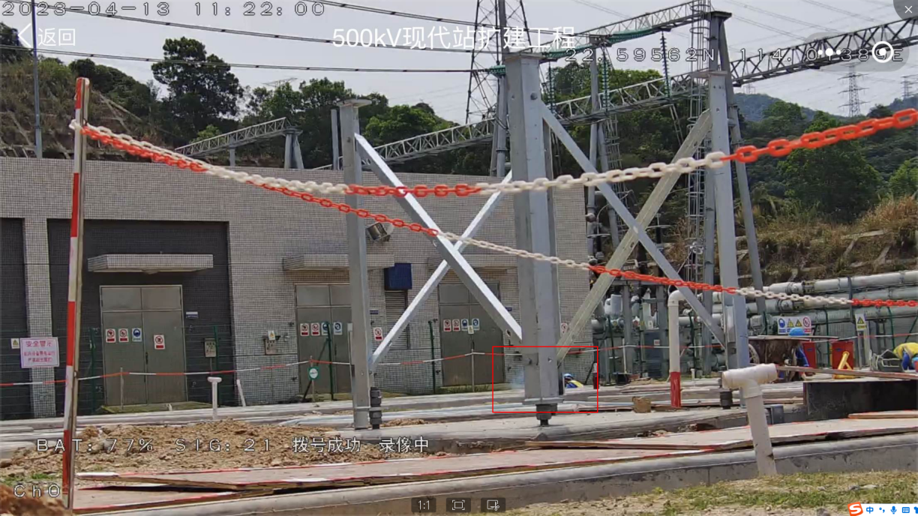
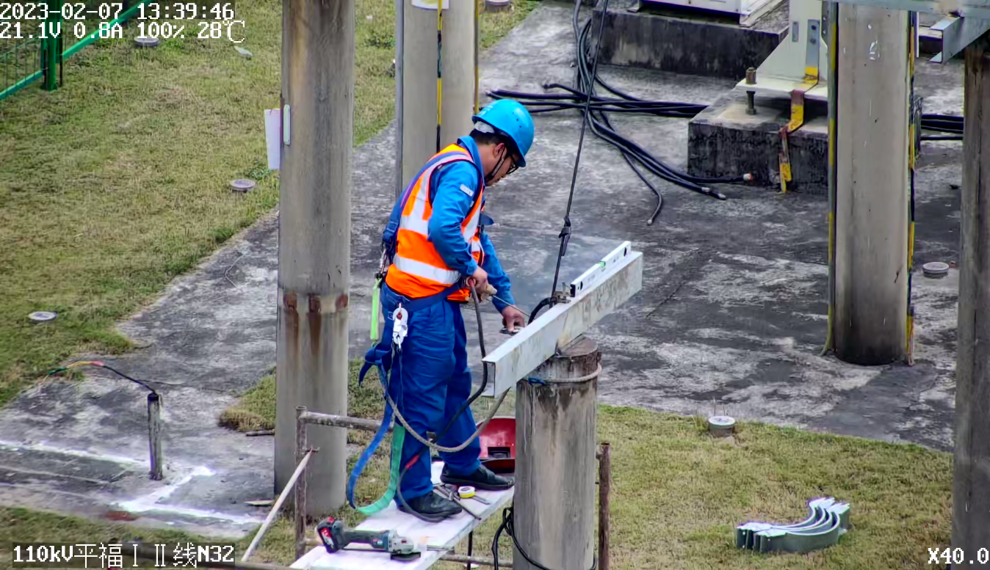
动火作业典型违章案例
主网生产指挥中心检查项目中心110kV福永站#2主变、#3主变、112PT、沥福II线、平福II线间隔刀闸及连接线安装、二次电缆铺设工程
违章问题：动火执行人在动火过程中未戴防护手套及护目镜
项目管理单位：工程项目管理中心
责任承包商：中国能源建设集团广东火电工程有限公司
违反《中国南方电网有限责任公司电力安全工作规程（第1部分：发电厂和变电站部分）》21.1.4条：焊接与热切割作业应使用合格、完整的机具、气瓶等，作业人员应穿戴专用劳动防护用品。
属C类违章，违章条款C61
变电二所检查项目STATCOM土建工程
违章问题：动火作业监护不到位
项目管理单位：工程项目管理中心
责任承包商：深圳市输变电工程有限公司
违反《中国南方电网有限责任公司电力安全工作规程（第2部分：高压输电部分）》20.3.8.1条：动火作业全程应设有专人监护。
属C类违章，违章条款C37

Slide 6
下一步工作要求
一是请各部门组织本部门作业人员通过班组安全学习或专项培训，请各部门部组织承包商及战略合作单位，开展一次动火作业组织措施、安全措施要求的学习宣贯；特别是要理解吃透新版安规关于动火作业的相关规范与要求。（5月20日前完成）
二是请配资部、综合部按照新版安规要求对设备运维范围内、局属办公区域所涉及的动火区域进行划分，建立一、二级动火区域台帐并明确具体涉及的作业内容，并根据实际情况动态修订。（5月20日前完成）
三是请福供安监部组织做好各专业部门及战略合作单位动火作业组织措施、安全措施要求的学习宣贯，并做好动火工作负责人、签发人培训考试需求统计，由华睿丰盛按照DL 5027-2015《电力设备典型消防规程》条款，定期对所管辖施工单位的动火工作票签发人、工作负责人组织开展培训考试，考试合格的人员名单以正式文件的形式进行发布并报公司安监部和福田供电局备案。
四是请各配资部、营业部、工程部、综合部，针对近期动火作业易发生违章的行为以及2022年6月至今动火作业票办理情况开展一次全面大排查，重点关注动火作业是否凭票工作；动火工作票双签发及审批流程是否满足要求；一、二级动火工作票签发人、工作负责人的培训考核是否符合规定等；
请各部门主动对接上级专业管理部门，及时获取最新本专业领域制度、业务要求并做好培训及宣贯，定期安排人员开展专项检查。

